Slide 1
10
1
9
2
8
3
7
4
6
5

Slide 2
10
1
9
2
8
3
7
4
6
5

Slide 3
MULTIPLICACIÓN
DIVISIÓN
RESTA
SUMA

Slide 4
OPERACIONES
MATEMÁTICAS

Slide 5
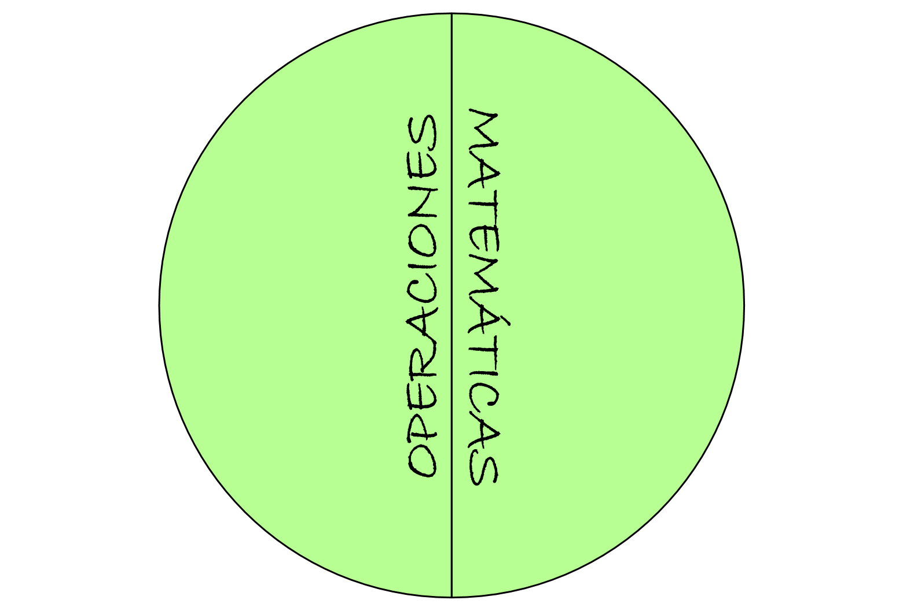

Slide 6
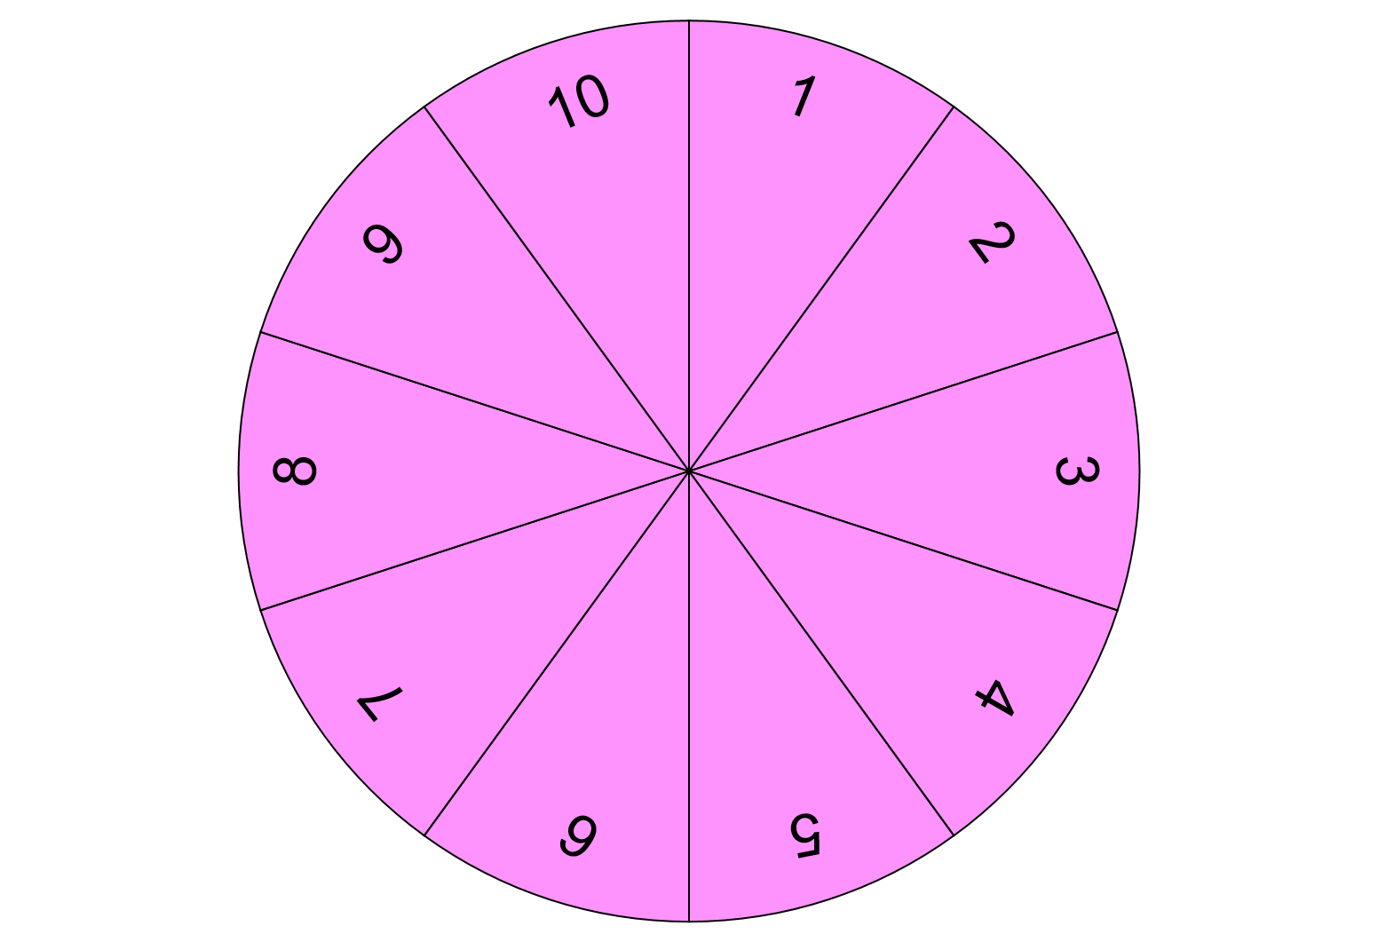

Slide 7
